Slide 1




Curso Git + GitHub
Control de Versiones para Desarrolladores

Slide 2

Máquina del Tiempo
Git guarda "puntos de control" (snapshots) de tu proyecto.
Si algo sale mal, siempre podés volver atrás.

Slide 3




Fundamentos
1. Preparar (Staging)
Elegir qué cambios vas a guardar e incluírlos en el stage.
2. Guardar (Commit)
Empaquetar los cambios con un mensaje.
* Con git restore podes deshacer cambios realizados en tus archivos, y con git restore --staged podes sacarlos del stage.

Slide 4

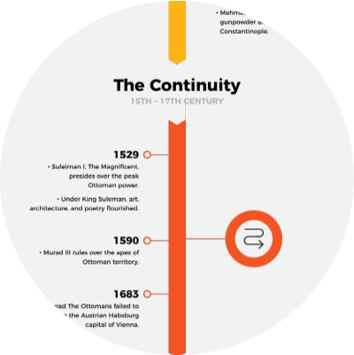

Tu Historial
Bitácora de cambios
Revisá todos los cambios realizados en el proyecto.
Cada "commit" tiene un ID único (hash).

Slide 5


Ramas (Branches)
Trabajá en nuevas funciones sin romper el código principal.

Slide 6
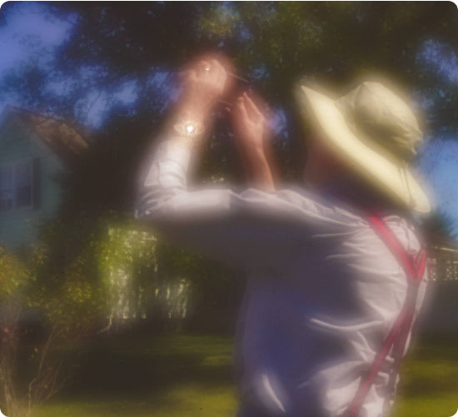

Navegación
Cambio de foco
Mové tu atención a otra rama o a un punto anterior en la historia.

Slide 7


Integración
Unir caminos (Merge)
Fusioná los cambios de una rama experimental en tu rama principal.

Slide 8


El repositorio remoto
GitHub actúa como el servidor central.
Permite la colaboración y el respaldo en la nube.

Slide 9


Sincronizar: Bajar
Actualizar (Pull)
Trae los últimos cambios de la nube a tu computadora.
Es vital hacerlo antes de empezar a trabajar.

Slide 10


Sincronizar: Subir
Publicar (Push)
Enviá tus "commits" locales al servidor remoto.

Slide 11


Restablecer (Reset)
Volvé atrás en el tiempo.
Útil para errores graves, pero hay que usarlo con precaución.
* También puede usarse git reset --soft.

Slide 12
¿Preguntas?
git --help

